Slide 1
Немецкий язык Нетрадиционные формы урока на начальном этапе обучения иностранному языку Подготовила Г.Г. Назырова учитель немецкого языка МКОУ «Ташетканская ООШ» Тевризский муниципальный район

Slide 2
Цель работы: осуществление контроля знаний, навыков и умений по определенной теме; обеспечение деловой, рабочей атмосферы, серьезного отношения учащихся к уроку, при минимальном участии учителя

Slide 3
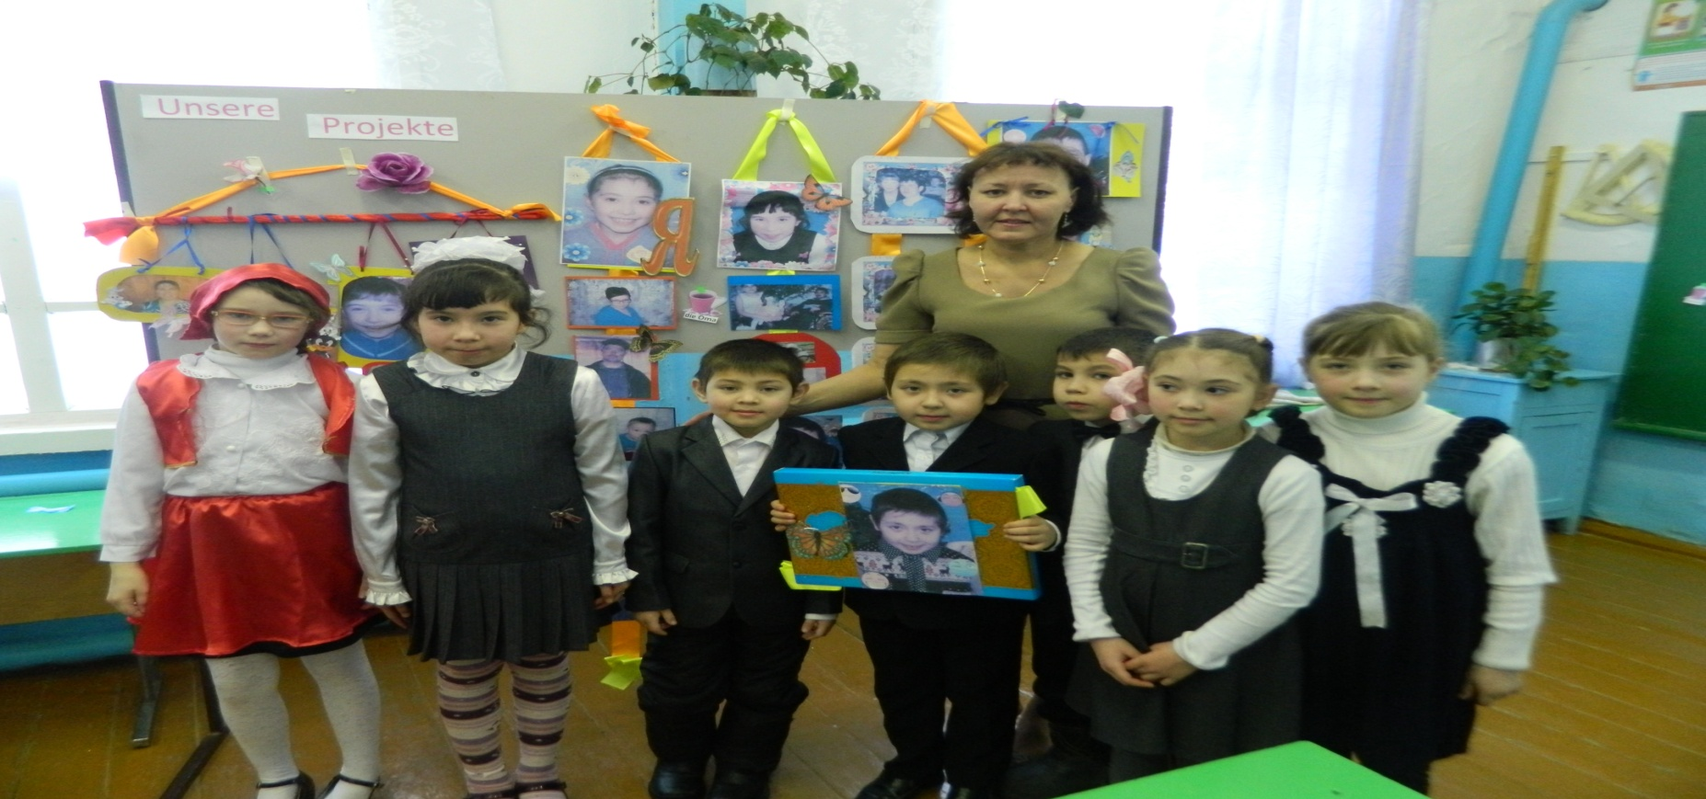
Контингент обучающихся: Начальное звено- учащиеся данного возраста характеризуются большой восприимчивостью к изучению иностранного языка, так как их речевая способность еще находится в стадии интенсивного развития, их речевые механизмы подвижны, легче подстраиваются к иностранному языку, чем в более позднем возрасте.

Slide 4
Требования к учителю: - хорошее знание возрастных особенностей младших школьников, а именно: - большая склонность к игровой деятельности и отсутствие психологических барьеров в ситуациях, требующих речевого взаимодействия и ролевого перевоплощения; - недостаточное развитие произвольного внимания и логической памяти, что делает необходимым больше опираться на непроизвольное внимание и эмоционально-образную память; - быстрая утомляемость (поэтому важно переключать детей с одного вида деятельности на другой, использовать двигательную активность).

Slide 5
Нетрадиционные формы урока
Урок-проект
Урок-спектакль
Урок-праздник
Урок-интервью
Урок-мюзикл
Урок-игра
Урок-творчество

Slide 6
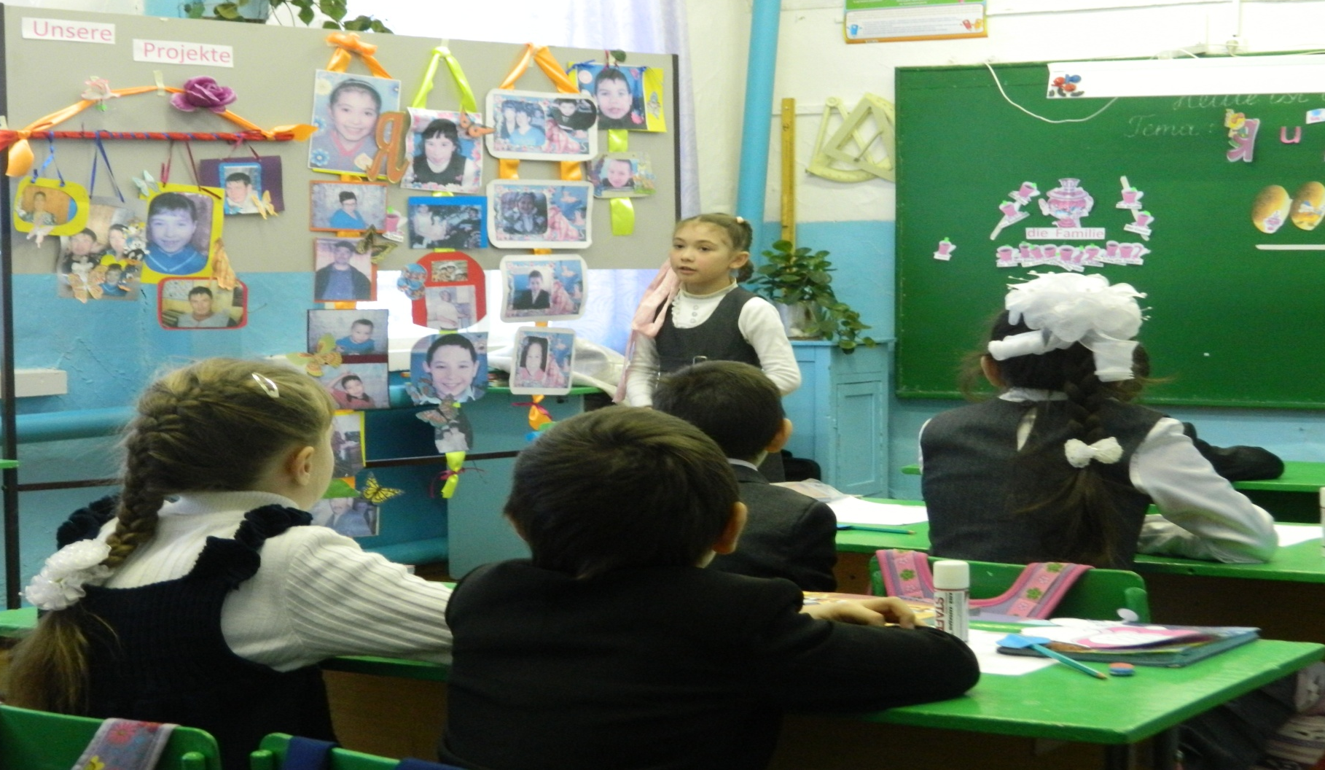
Урок-проект направлен на развитие активного самостоятельного мышления ребенка, умения не просто запоминать и воспроизводить знания, но и умение применять их на практике.

Slide 7
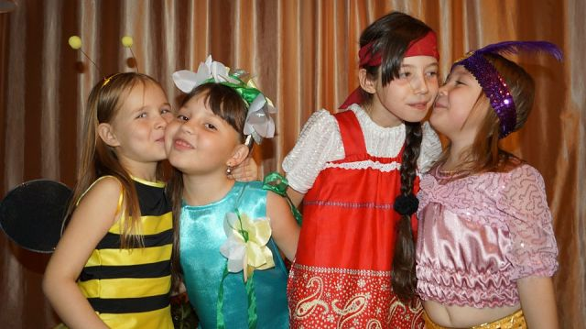
Урок-спектакль- активизирует мыслительную и речевую деятельность учащихся, развивает интерес к литературе, служит освоению культуры и традиций страны изучаемого языка.

Slide 8
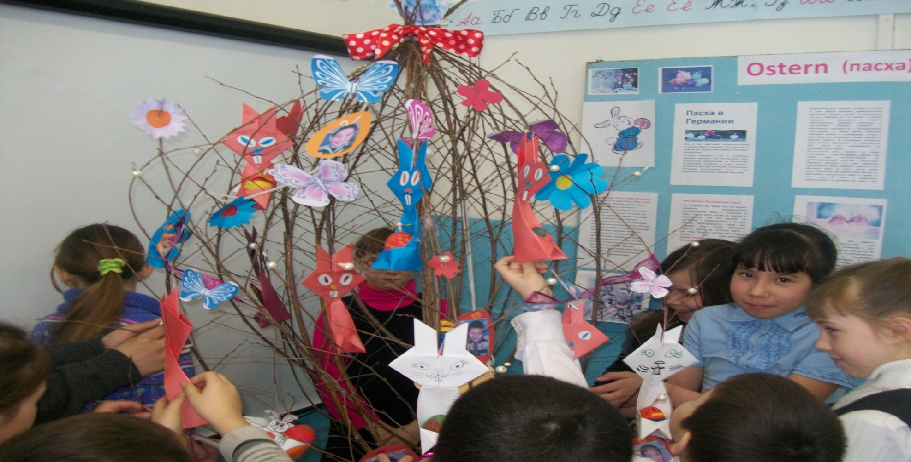
Урок-праздник- расширяет знания учащихся о традициях и обычаях немецкоязычных стран и развивает способности к иноязычному общению, позволяющих участвовать в различных ситуациях межкультурной коммуникации.

Slide 9
Урок-интервью- своеобразный диалог по обмену информацией.

Slide 10
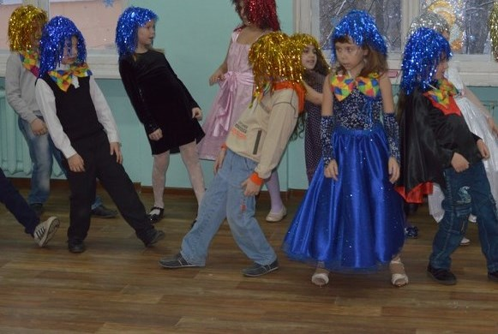
Урок-мюзикл способствует развитию социокультурной компетенции и ознакомлению с культурой иноязычной страны, содействует эстетическому и нравственному воспитанию.

Slide 11
Урок-игра способствует развитию познавательной активности учащихся

Slide 12
Урок-творчество основан на принципе диалога культур, предполагает использование культуроведческого материала о родной стране, а также формирует представления о культуре стран

Slide 13
Учебно-методическое обеспечение:
Учебные пособия, применяемые на занятиях по немецкому языку для учащихся первого класса состоит из следующих составных частей:
«Программа общеобразовательных учреждений. Немецкий язык.2-4 классы» авторов И.Л. Бим, K.И. Рыжова. Москва, Издательство «Просвещение», год издания 2011 г
рабочая программа
Немецкий для самых маленьких/сост. О.Шольц, О.Вишневская. – М.: Астрель: Восток – Запад, 2008.
Немецкий язык/ А.В.Дядичева. – М.: АСТ: СЛОВО, 2010
Немецкий язык для самых маленьких. Немецкий язык за 2 недели для начинающих. Простой самоучитель:пер. с англ./ А.Уилксон; ил. Джон Шакел. – М.: Астрель: АСТ, 2010.
Немецкая азбука. Раскраска/ Е.А.Паршикова, Н.Ю.Дручкив. – М.:Дрофа. 2008.Полезная раскраска. Мои первые слова на немецком./худ. О.А.Герасина. – М.:Астрель, 2008.
Веселый немецкий алфавит: Игры с буквами. – СПб.: КАРО, 2009.
Беринова И.В. Мой первый русско – немецкий словарик в картинках. – М.: Эксмо, 2010.

Slide 14
Личностные, метапредметные и предметные результаты.
развитие личности ребенка, его речевых способностей, внимания, мышления, памяти и воображения;
овладение навыками смыслового чтения текстов различных стилей и жанров в соответствии с целями и задачами обучения;
умение работать в группе и определять общую цель и пути ее достижения; осуществлять взаимный контроль в совместной деятельности;
понимание на слух речи учителя и других учащихся; восприятие текстов с разной глубиной понимания ограниченного объема , соответствующих изученному тематическому материалу и интересам учащихся с соблюдением правил чтения и осмысленного интонирования;
социокультурная осведомленность (детский фольклор, песни, нормы поведения, правила вежливости и речевой этикет).

Slide 15
Специальные учебные умения. Общеучебные умения и универсальные учебные действия.
систематизировать слова по тематическому признаку;
пользоваться языковой догадкой;
опознавать грамматические явления, например, артикли;
овладевают разнообразными приемами раскрытия значения слова;
учатся совершать самонаблюдение, самоконтроль, самооценку.

